Slide 1

Third class
Software Engineering
2020

Slide 2
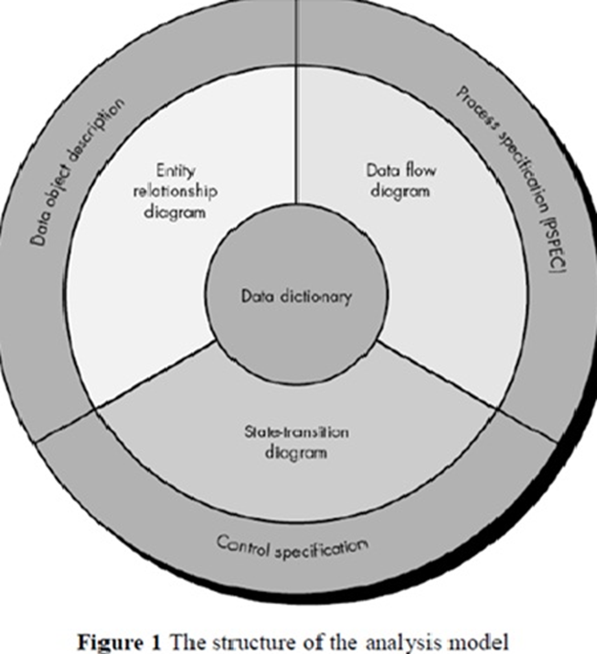

Slide 3
1- Data dictionary
2- Data flow diagram (DFD)
3- Entity relation diagram (ERD)
4- State transition diagram (STD)

Slide 4
Elements of Analysis Model….Cont.
1- Data dictionary: At the core of the model lies the data dictionary: is an organized listing of all data elements that ''are pertinent to the system, with precise, rigorous definitions so that both user and system analyst will have a common understanding of inputs, outputs, components of stores and even intermediate calculations.
في قلب النموذج يوجد قاموس البيانات: هو قائمة منظمة لجميع عناصر البيانات '' ذات الصلة بالنظام” ، مع تعريفات دقيقة بحيث يكون لدى كل من المستخدم ومحلل النظام فهم مشترك للمدخلات والمخرجات ومخازن البيانات و حتى الحسابات الوسيطة

Slide 5
Elements of Analysis Model….Cont.
2- The data flow diagram (DFD) : is a graphical representation that depicts information flow and the transforms that are applied as data move from input to output. The basic form of a data flow diagram, also known as a data flow graph or a bubble chart.
هو تمثيل رسومي يصف تدفق المعلومات التي يتم تطبيقها أثناء انتقال البيانات من الإدخال إلى الإخراج. الشكل الأساسي لمخطط تدفق البيانات يعرف أيضًا باسم الرسم البياني لتدفق البيانات أو مخطط فقاعي

Slide 6
Elements of Analysis Model….Cont.
The purpose of DFD(data flow diagram )
1- To provide an indication of how data are transformed as they move through the system .
لتوفير دلالة او اشارة عن كيفية تحويل البيانات أثناء انتقالها عبر النظام
2. To depict the functions (and sub functions) that transform the data flow. The DFD provides additional information that is used during the analysis of the information domain and serves as a basis for the modeling of function. A description of each function presented in the DFD is contained in a process specification (PSPEC).
يصف الوظائف و(الوظائف الفرعية)التي تنقل تدفق البيانات. يوفر DFD معلومات إضافية حيث يتم استخدامها أثناء مجال تحليل المعلومات ويعمل
كأساس في تشكيل الوظيفة. يوجد وصف لكل وظيفة معروضة في DFD في process specification
Process Specification (PSPEC): is used to describe all flow model processes that appear at the final level of refinement. The content of the process specification can include narrative text, a program design language (PDL) description. of the process algorithm, mathematical equations, tables, diagrams, or charts.
مواصفات العملية : (PSPEC): تستخدم لوصف جميع عمليات نموذج التدفق التي تظهر في المستوى النهائي من التحسين. يمكن أن يتضمن محتوى مواصفات العملية نصًا سرديًا او لغة تصميم البرنامج. أو المعادلات الرياضية أو الجداول أو الرسوم البيانية أو مخططات

Slide 7
Creating a Data Flow Model
(1) The level 0 of data flow diagram should depict the software/system as a single bubble.
المستوى صفر يجب أن يوضح الرسم البياني لتدفق البيانات من البرنامج باعتبار النظام )one process)على أنه فقاعة واحدة
(2)Primary input and output should be carefully noted
ينبغي ملاحظة المدخلات والمخرجات الرئيسية بدقة وعناية
(3)Refinement should begin by isolating candidate processes, data
Objects and stores to be represented at the next level
التنقيح او التصفية يجب ان تبدأ بعزل العمليات المرشحة وعناصر البيانات و حفظها لاستخدامها او تمثيلها للمرحلة القادمة

Slide 8
Creating a Data Flow Model ….Cont.
(4) All arrows and bubbles should be labeled with meaningful names
استخدام اسماء ذات دلالات مع الاسهم او الفقاعات( (process
(5) Information flow continuity must be maintained from level to level
يجب الحفاظ على استمرارية تدفق المعلومات من مستوى إلى آخر
(6) One bubble at a time should be refined. There is a natural tendency to over complicate the data flow diagram.
الفقاعة الواحدة او( (one process يجب ان يتم تحسينها في كل مرة

Slide 9
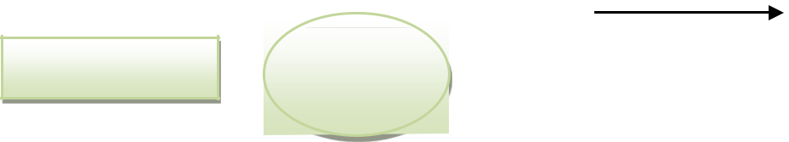
DFD Components
DFD can represent Source, destination, storage and flow of data using the following set of components
•Entities - Entities are source and destination of information data. Entities are represented by rectangles with their respective names.
Entities - الكيانات تمثل مصدر والهدف النهائي للبيانات. يتم تمثيل الكيانات بواسطة مستطيلات مع أسماء كل منها
Data Flow
Entity
Process
Data Store

Slide 10
DFD Components
Process or bubbles- Activities and action taken on the data are represented by Circle or Round-edged rectangles.
العمليات التي تجرى على البيانات يتم تمثيلها بواسطة دائرة او مستطيل ذات حوافي مستديرة
•Storage - There are two variants of data storage - it can either be represented as a rectangle with absence of both smaller sides or as an open-sided rectangle with only one side missing.
هناك نوعان من تخزين البيانات - يمكن تمثيله إما كمستطيل مع غياب كلا الجانبين أو كمستطيل مفتوح مع غياب جانب واحد فقط.

Slide 11
On line shopping system
Levels of DFD
Level 0 :- Highest abstraction level DFD is known as Level 0 DFD, which depicts the entire information system as one diagram concealing all the underlying details. Level 0 DFDs are also known as context level DFDs.
المستوى صفر يمثل مستوى مختصر لDFD حيث يصور نظام المعلومات بأكمله بمخطط واحد يخفي جميع التفاصيل الأساسية. تُعرف DFDs من المستوى 0 أيضًا باسم مستوى الحالة DFDs

Slide 12
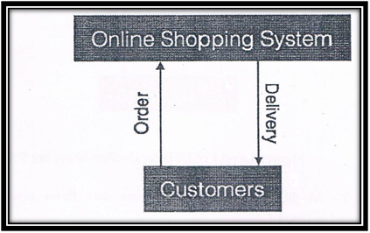
On line shopping system
Level 0
Level 0 of DFD for One line Shopping System

Slide 13
On line shopping system
•Level 1:-The Level 0 DFD is broken down into more specific, Level DFD. Level 1 DFD depicts basic modules in the system and flow of data among various modules. Level IDFD also mentions basic processes and sources of information.
المستوى 1 يعطي تفاصيل اكثر من مستوى صفر وبين الوحدات الأساسية في النظام وتدفق البيانات بين الوحدات المختلفة. يوضح المستوى الاول في DFD أيضا العمليات ومصادر المعلومات الأساسية

Slide 14
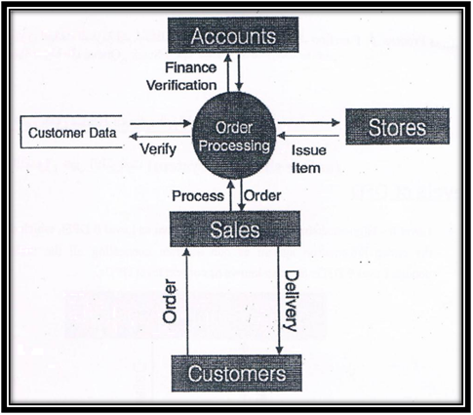
On line shopping system
Level 1
Level 1 of DFD for One line Shopping System

Slide 15
Levels of DFD
Level 2 - At this level, DFD shows how data flows inside the modules mentioned in Level I .
المستوى 2 يوضح كيفية تدفق البيانات داخل الوحدات المذكورة في المستوى الاول
Higher level DFDs can be transformed into more specific lower level DFDs with deeper level of understanding unless the desired level of specification is achieved.
المستوى العالي او المتقدم لل DFD يمكن تحويله الى مستويات ادنى مع مستوى اعمق في الفهم ما لم يتم تحقيق المستوى المطلوب من المواصفات

Slide 16
State transition diagram (STD)
State transition diagram (STD ): By studying the STD, a software engineer can determine the behavior of the system and, more important, can ascertain whether there are "holes" in the specified behavior. STD is a behavioral model. The STD indicates how the system behaves as a consequence of external events. To accomplish this, the STD represents the various modes of behavior (called states) of the system and the manner in which transitions are made from state to state. The STD serves as the basis for behavioral modeling. Additional information about the control aspects of the software is contained in the control specification (CSPEC).
مخطط انتقال الحالة : من خلاله ، يمكن لمهندس البرمجيات تحديد سلوك النظام ، والأهم من ذلك ، يمكنه التأكد مما إذا كانت هناك "فجوات " في السلوك المحدد للنظام .مخطط الحالة يظهر لنا كيف النظام يعمل كنتيجة لظواهر او احداث خارجية .لتحقيق ذلك المخطط بعبر عن انماط من السلوك و تدعى( حالات) النظام ويظهر طريقة التي يتم بها التحولات من حالة الى اخرى . معلومات اضافية بخصوص جوانب التحكم في البرامجيات تكون محتواة في مواصفات التحكم
The control specification (CSPEC)

Slide 17
State transition diagram (STD)
The control specification (CSPEC): represents the behavior of the system in two different ways
(1) how the software behaves when an event or control signal is sensed
(2) which processes are invoked as a consequence of the occurrence of the event
مواصفات التحكم :تمثل سلوك النظام بطريقتين مختلفتين
(1) كيف يتصرف البرنامج عند استشعار حدث أو إشارة تحكم
(2) اي عمليات نحتاجها كنتيجة لظهور حالة

Slide 18
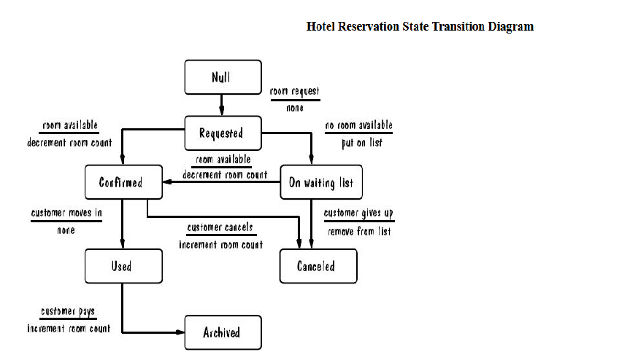

Slide 19
The entity relationship diagram (ERD)
The entity relationship diagram (ERD) depicts relationships between data objects. The ERD is the notation that is used to conduct the data modeling activity. The attributes of each data object noted in the ERD can be described using a data object description.
ERD يوضح العلاقات بين كائنات البيانات يمكن وصف سمات كل كائن بيانات الذي تمت ملاحظته في ERD باستخدام data object description (وصف كائن البيانات) يمكن وصف خصائص كل كائن بيانات تمت ملاحظته في ERD باستخدام وصف كائن البيانات.

Slide 20
Data object
Data object : A data object is a representation of almost any composite information that must be understood by software. A data object can be an external entity (e.g., anything that produces or consumes information), a thing (e.g., a report or a display), an occurrence (e.g., a telephone call) , a role (e.g., salesperson), an organizational unit (e.g., accounting department), a place (e.g., warehouse), or a structure (e.g., a file). A data object encapsulates data only-there is no reference within a data object to operations that act on the data.
Data object: هو تمثيل لأي معلومات مركبة يجب أن يفهمها البرنامج. يمكن أن يكون كائن البيانات كيانًا خارجيًا (على سبيل المثال ، أي شيء ينتج أو يستهلك معلومات) ، أو شيء (مثل تقرير أو عرض) ، أو حالة(مثل مكالمة هاتفية)، أو دور (مثل مندوب مبيعات) أو وحدة تنظيمية (مثل قسم المحاسبة) أو مكان (مثل مستودع) أو هيكل (مثل ملف). يقوم كائن البيانات بتغليف البيانات فقط - لا يوجد مرجع داخل كائن البيانات للقيام بعمليات على البيانات.

Slide 21
